Slide 1
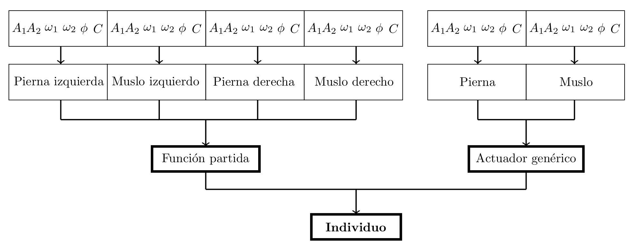
Algoritmo genético - Individuo
Esquema de un individuo - Ejemplo

Slide 2
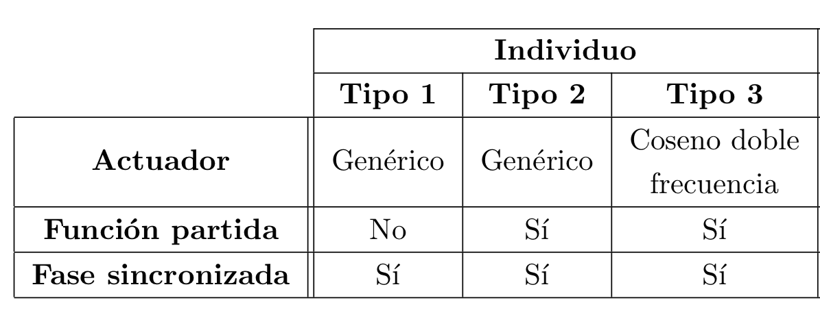
Algoritmo genético - Individuo
Implementación de individuos

Slide 3
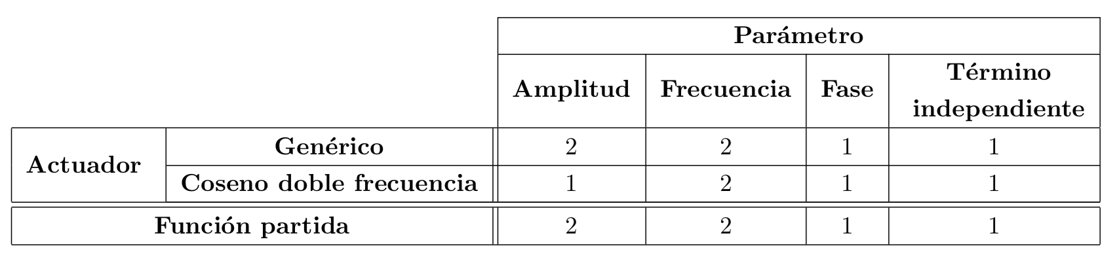
Algoritmo genético - Individuo
Constitución del cromosoma

Slide 4
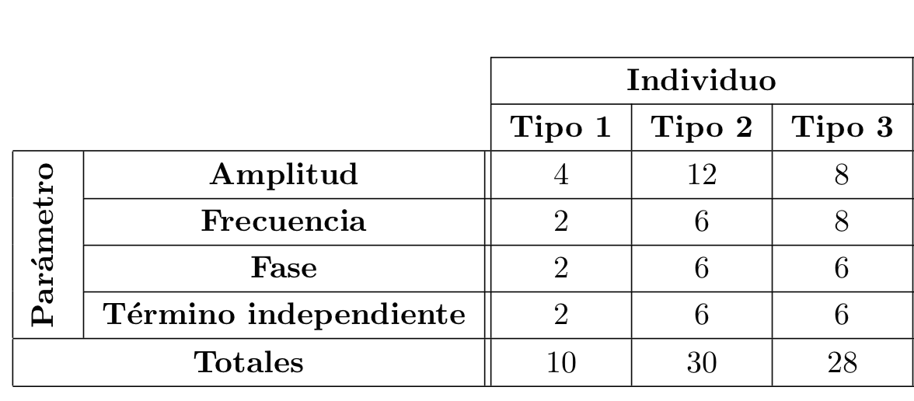
Algoritmo genético - Individuo
Constitución del cromosoma

Slide 5
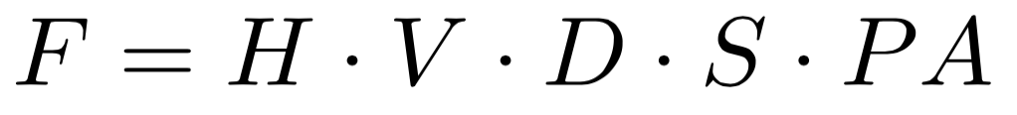
Algoritmo genético - Fitness
Altura (H)
Velocidad (V)
5 Módulos o propiedades
Dirección (D)
Simetría (S)
Pies abajo (PA)
Tienen el mismo peso y pueden valer entre 0 y 1
Están definidos utilizando una función exponencial

Slide 6
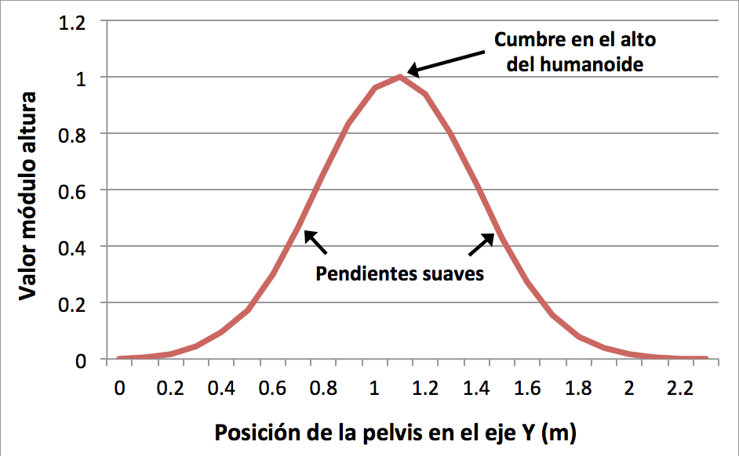
Fitness - Altura
Penaliza la caída
Considera altura inicial
Promedio de la simulación

Slide 7
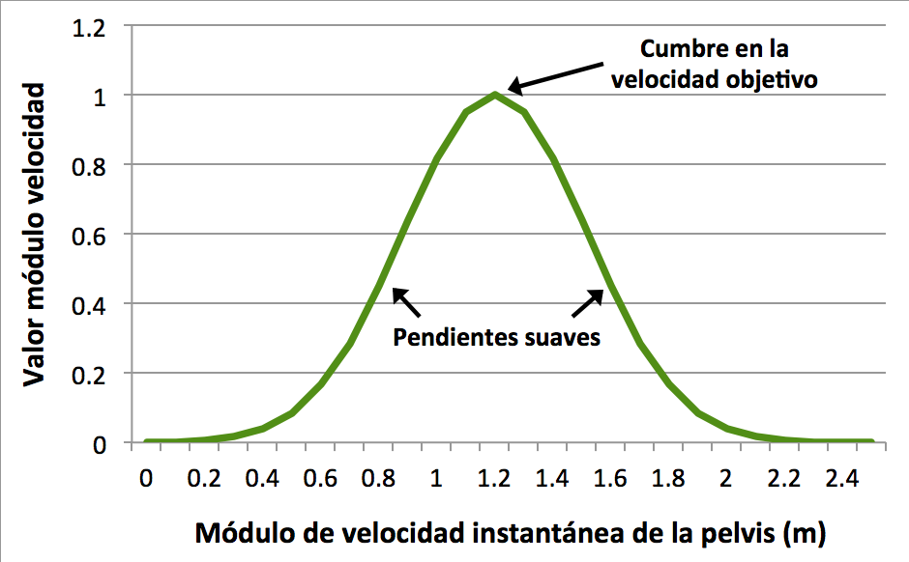
Fitness - Velocidad
Velocidad objetivo: 1.2 m/s
Considera velocidad en módulo
Promedio de la simulación

Slide 8
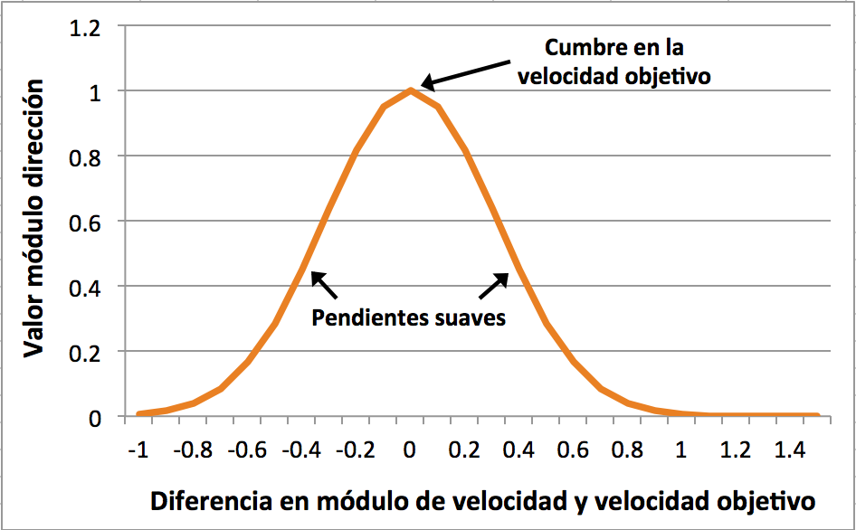
Fitness - Dirección
Dirección de la velocidad
Penaliza si es distinta del eje Z
Complementa al módulo anterior
Promedio de la simulación

Slide 9
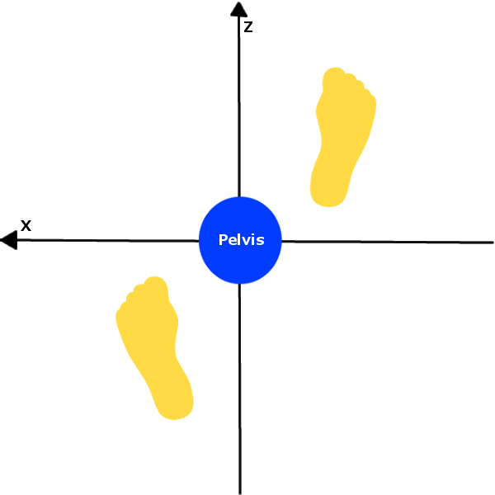
Fitness - Simetría
Prioriza equidistancia
Eje de simetría: pelvis
Considera sólo los pies
Esencial en el ciclo de la caminata

Slide 10
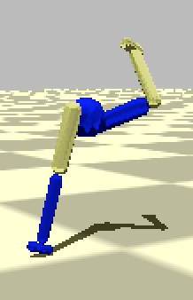
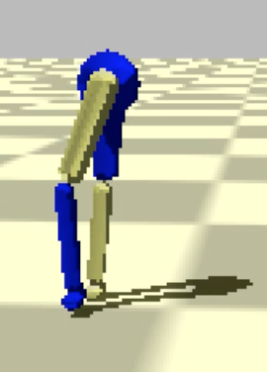
Fitness - Pies abajo
Propiedad negativa
Castiga si los pies superan la pelvis
Pies lo más abajo posible

Slide 11
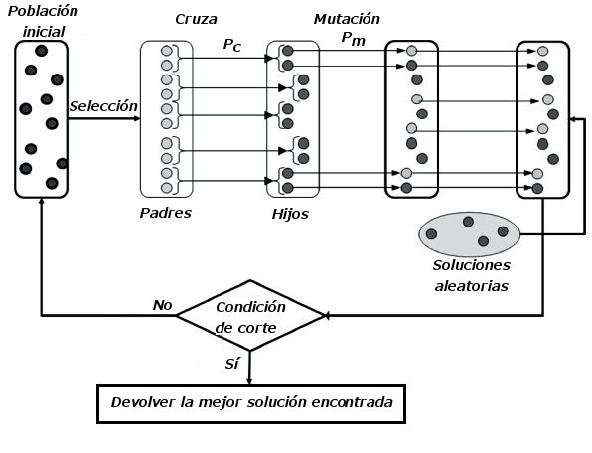
Algoritmo genético - Operadores
Configuración del algoritmo genético
Selección: Elite y Roulette
Pc: 0.9
Pm: 0.3
1000 generaciones
50 individuos por generación

Slide 12
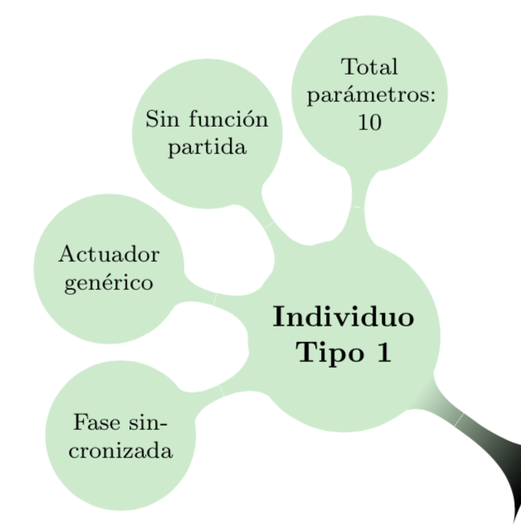
Resultados obtenidos
Comportamiento
Fitness alto
Da varios pasos
Caminata poco natural

Slide 13
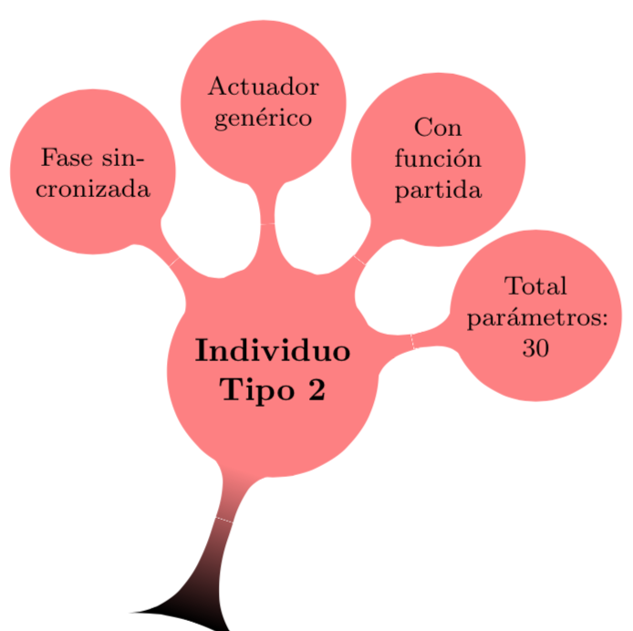
Resultados obtenidos
Comportamiento
Fitness alto
Caminata natural

Slide 14
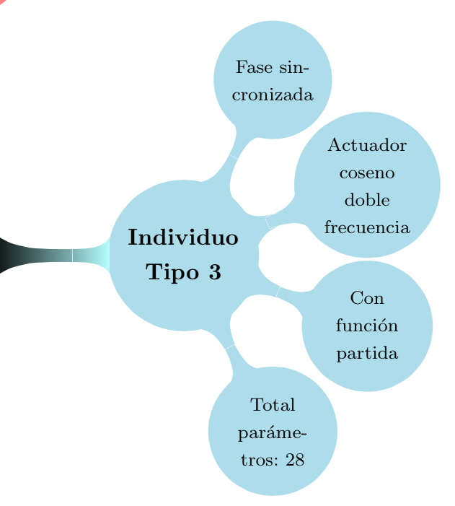
Resultados obtenidos
Comportamiento
Fitness alto
Muy estable
“Passive walker”

Slide 15
Conclusiones
Se logró producir la simulación y animación biomecánica de la caminata de un humano virtual.
Aplicar lo de cuadrúpedo sirvió, pero no es suficiente.
El tipo de actuador utilizado es decisivo para lograr la caminata, y puede cambiar su forma.
Los criterios de fitness no necesariamente producen a un individuo con una caminata real.
Para elegir como mejor a uno de los individuos, habría que decidir entre realismo y estabilidad.

Slide 16

Preguntas

Slide 17
¡Gracias!

